Slide 1

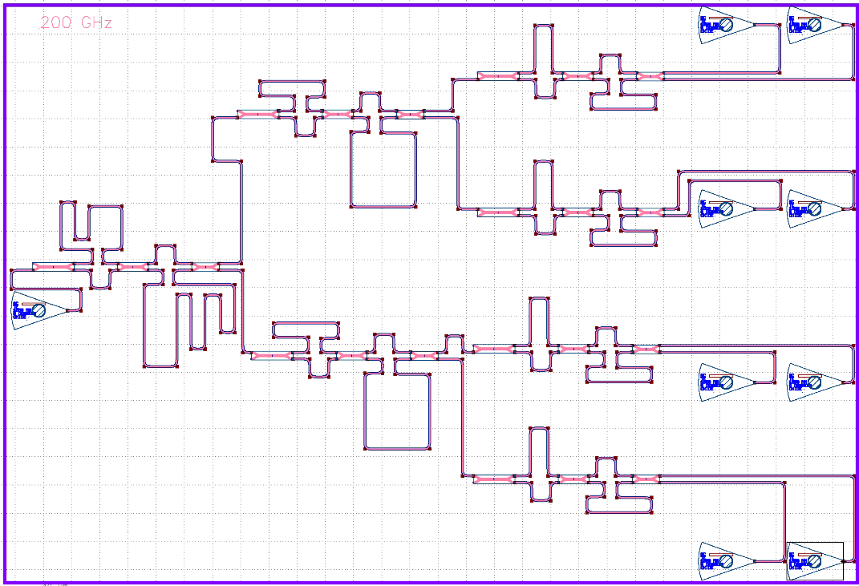


Projeto de Circuitos Fotônicos em Silício
Atividade:
Wavelength Division Multiplexing (CWDM)
Erick Cândido Sousa E-mail: erick.sousa@ee.ufcg.edu.br GitHub: https://github.com/EriCand-Ss

Slide 2
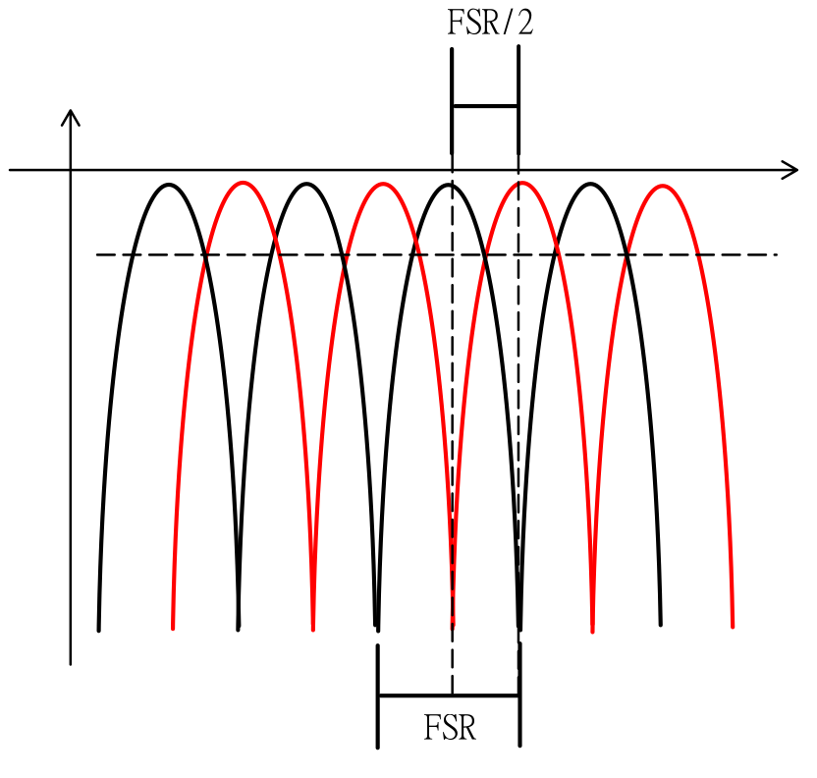
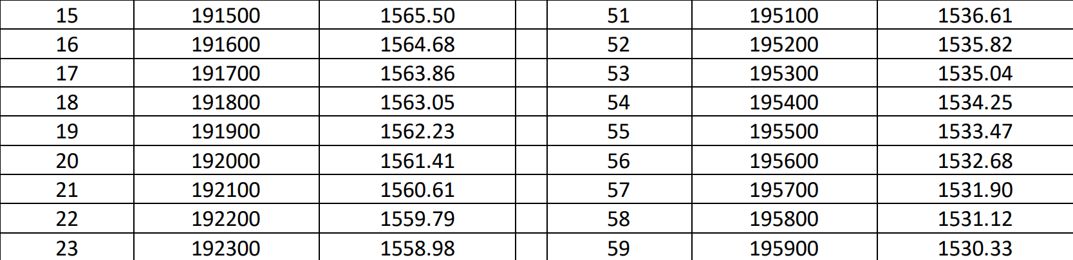
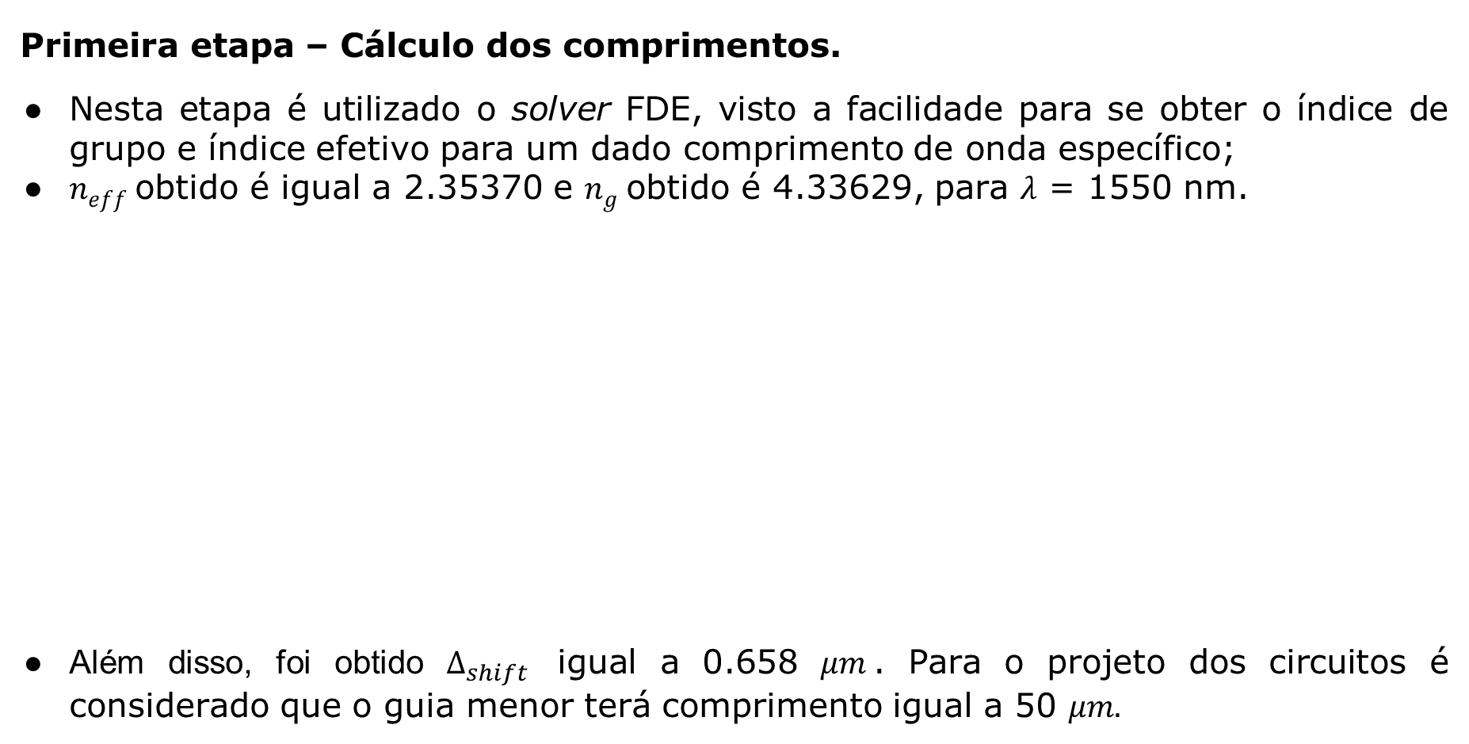
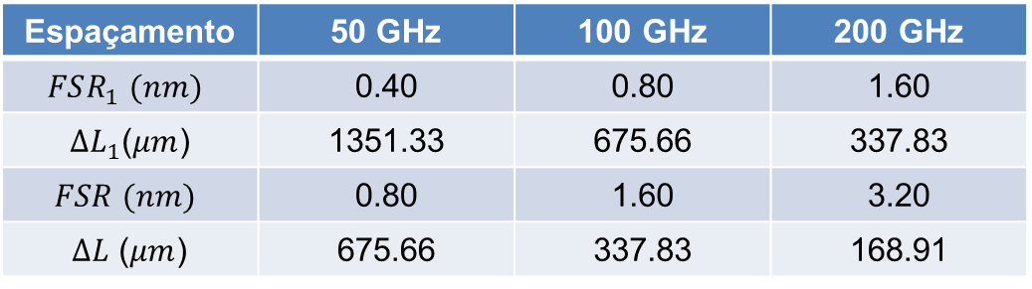
CWDM
Primeira etapa – Cálculo dos comprimentos.
Nesta etapa é utilizado o solver FDE, visto a facilidade para se obter o índice de grupo e índice efetivo para um dado comprimento de onda específico;
𝑛_{𝑒𝑓𝑓} obtido é igual a 2.35370 e 𝑛_{𝑔} obtido é 4.33629, para 𝜆 = 1550 nm.
Além disso, foi obtido $Δ_{shift}$ igual a 0.658 $μm$. Para o projeto dos circuitos é considerado que o guia menor terá comprimento igual a 50 $μm.$
Espaçamento | 50 GHz | 100 GHz | 200 GHz
$$FSR_{1} (nm)$$ | 0.40 | 0.80 | 1.60
$ΔL_{1}$($μm$) | 1351.33 | 675.66 | 337.83
$$FSR (nm)$$ | 0.80 | 1.60 | 3.20
$ΔL$ ($μm$) | 675.66 | 337.83 | 168.91

Slide 3
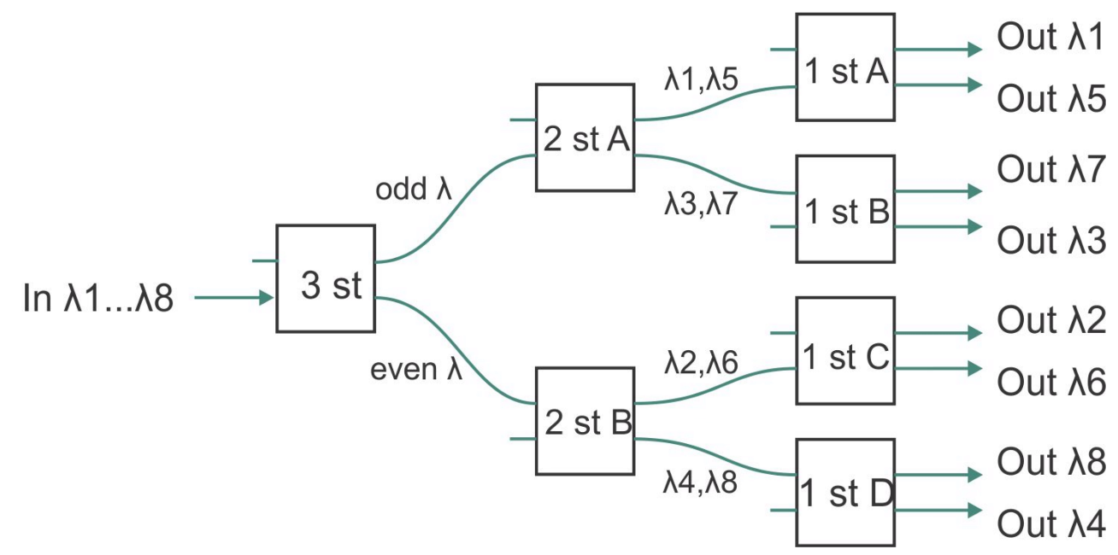
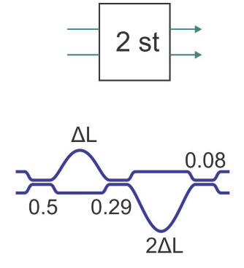
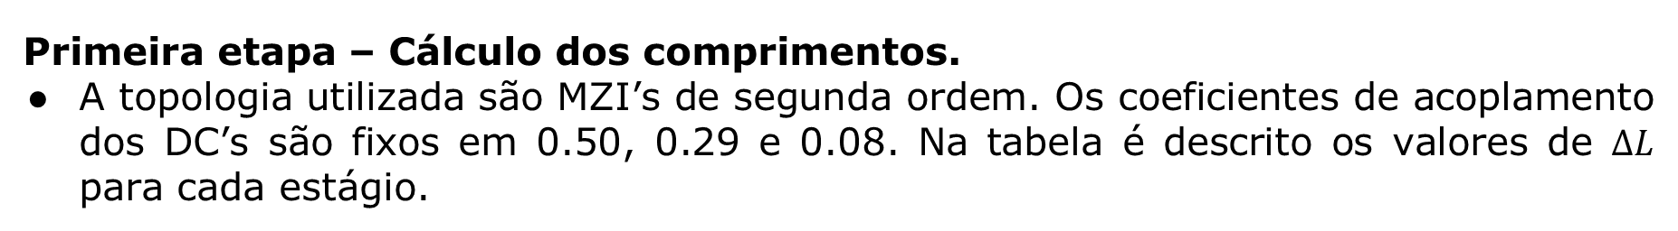
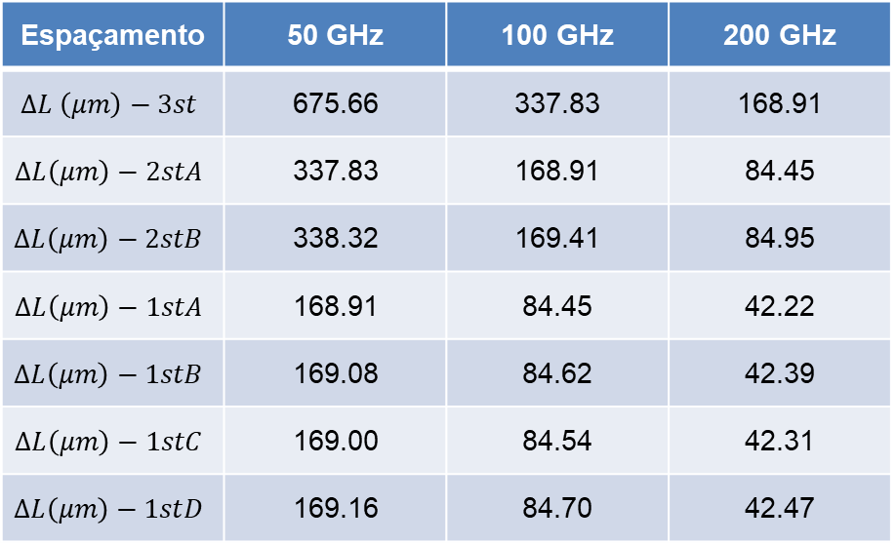
CWDM
Primeira etapa – Cálculo dos comprimentos.
A topologia utilizada são MZI’s de segunda ordem. Os coeficientes de acoplamento dos DC’s são fixos em 0.50, 0.29 e 0.08. Na tabela é descrito os valores de $ΔL$ para cada estágio.
Espaçamento | 50 GHz | 100 GHz | 200 GHz
$$ΔL \left(μm\right)−3st$$ | 675.66 | 337.83 | 168.91
$$ΔL\left(μm\right)−2stA$$ | 337.83 | 168.91 | 84.45
$$ΔL\left(μm\right)−2stB$$ | 338.32 | 169.41 | 84.95
$$ΔL\left(μm\right)−1stA$$ | 168.91 | 84.45 | 42.22
$$ΔL\left(μm\right)−1stB$$ | 169.08 | 84.62 | 42.39
$$ΔL\left(μm\right)−1stC$$ | 169.00 | 84.54 | 42.31
$$ΔL\left(μm\right)−1stD$$ | 169.16 | 84.70 | 42.47

Slide 4
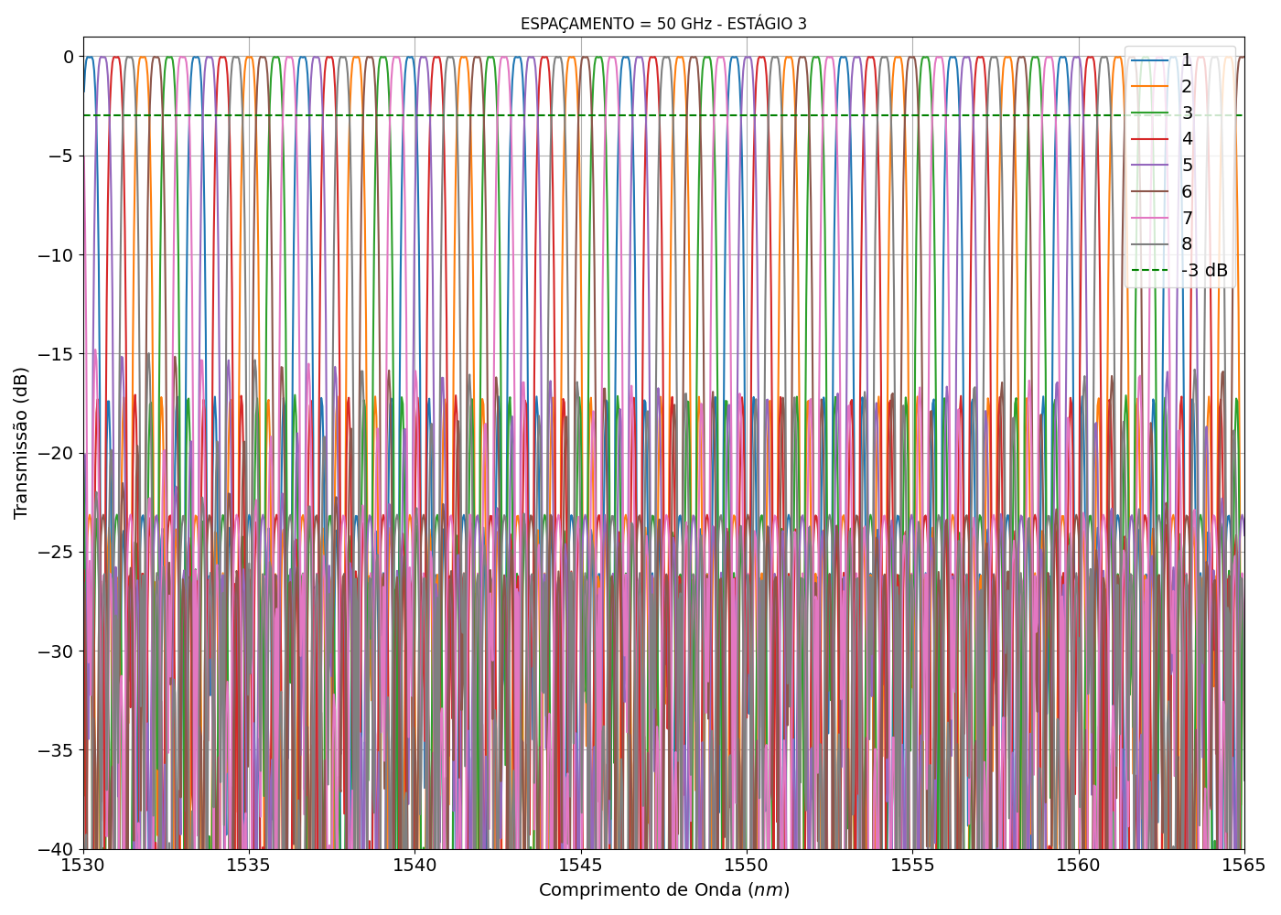
CWDM
Segunda etapa – Caso Ideal – 50 GHz.
As oito saídas obtidas são ilustradas abaixo, para espaçamento de 50 GHz.

Slide 5
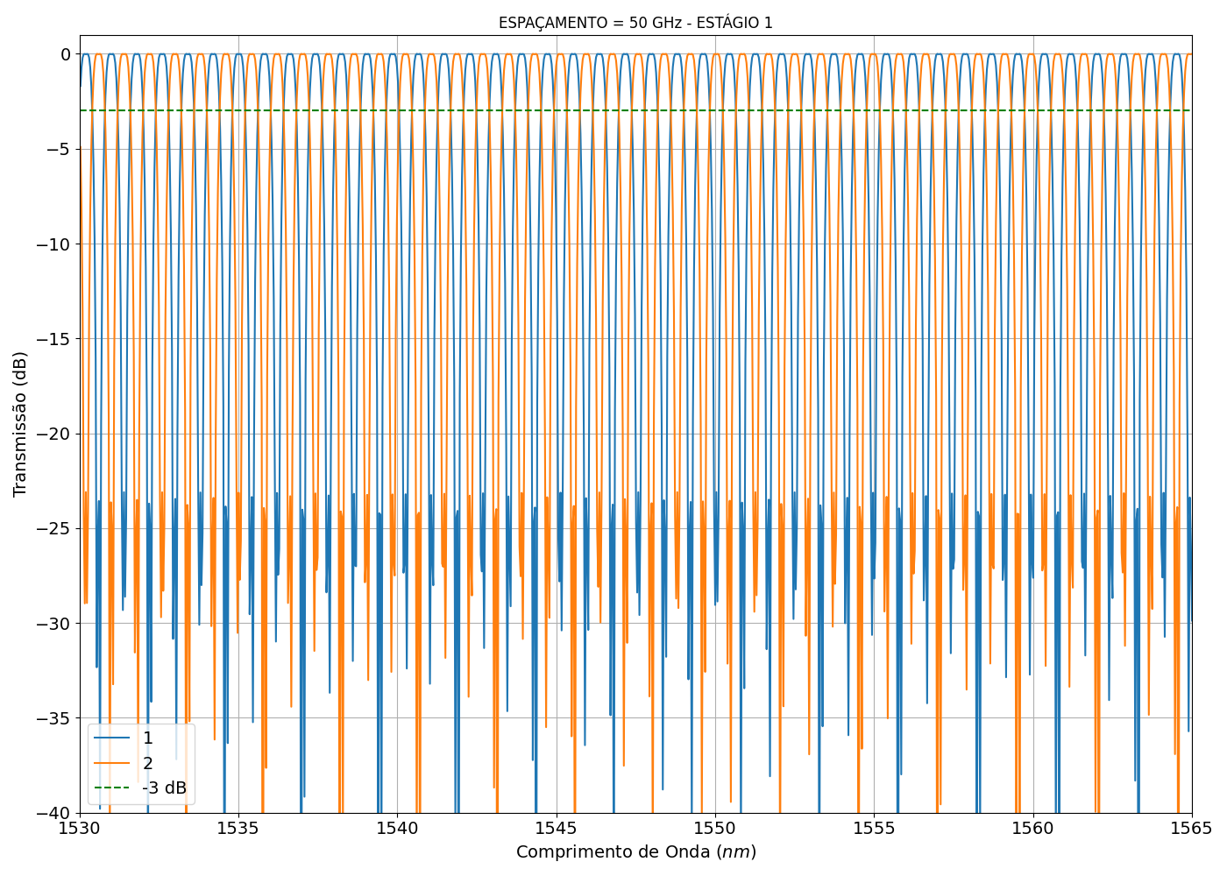
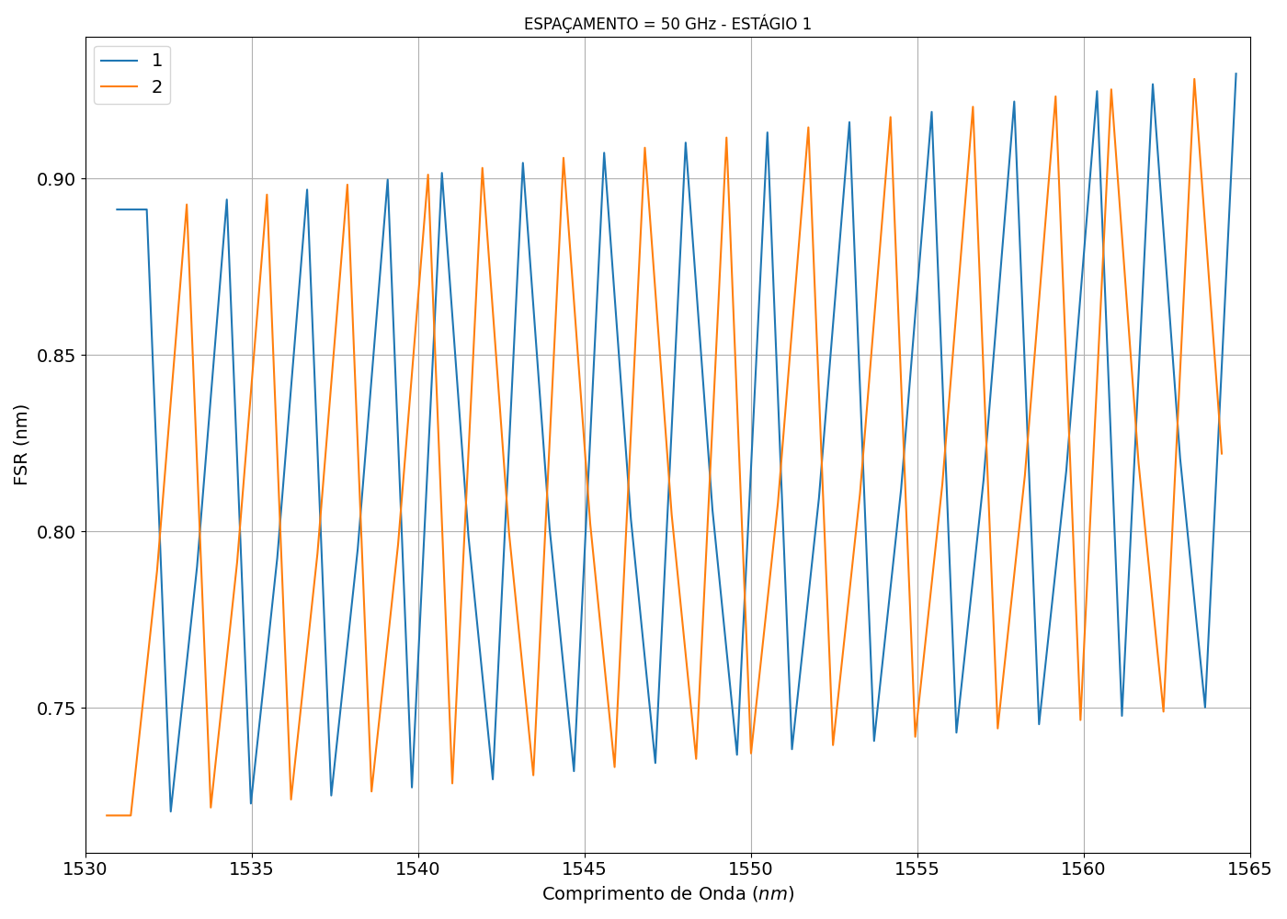
CWDM
Segunda etapa – Caso Ideal – 50 GHz.
Abaixo é apresentado o resultado para apenas o primeiro estágio. Note que esse resultado é replicado na saída, porém distribuídos em 8 canais.

Slide 6
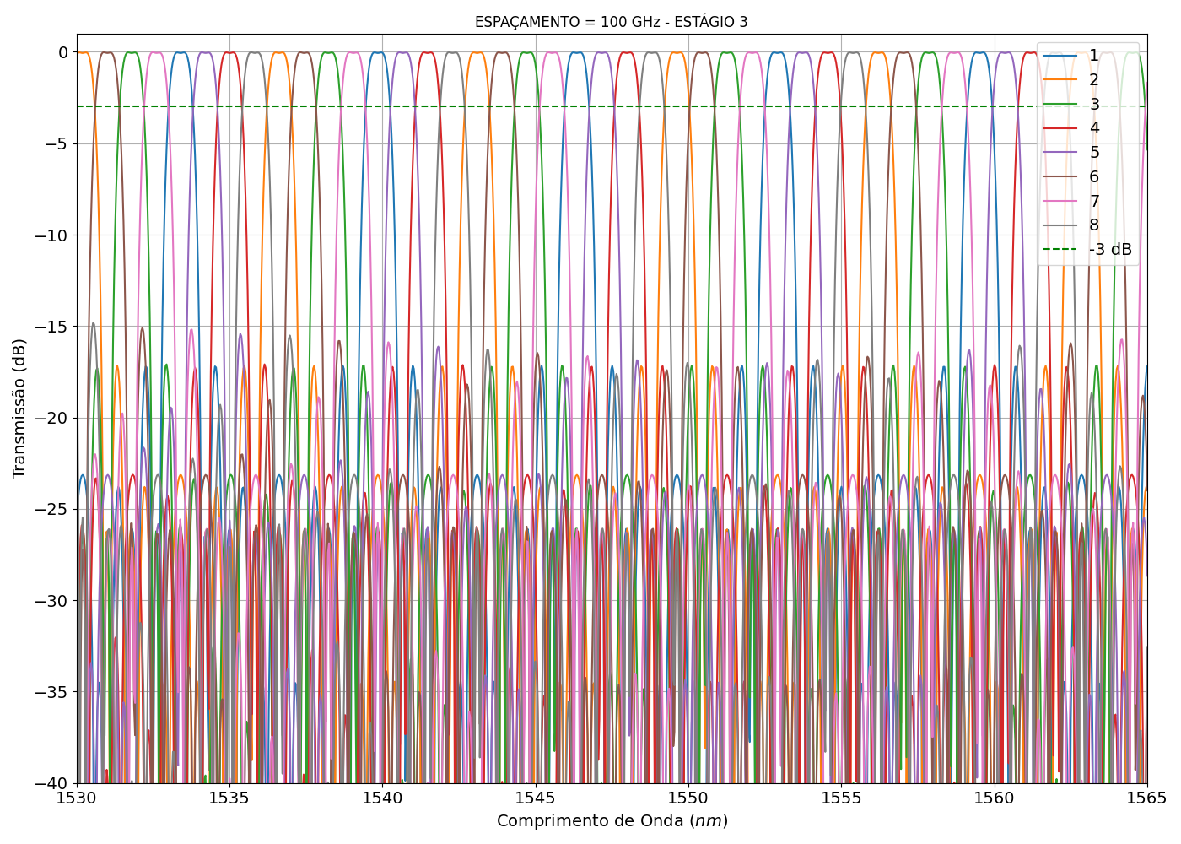
CWDM
Segunda etapa – Caso Ideal – 100 GHz.
As oito saídas obtidas são ilustradas abaixo, para espaçamento de 100 GHz.

Slide 7
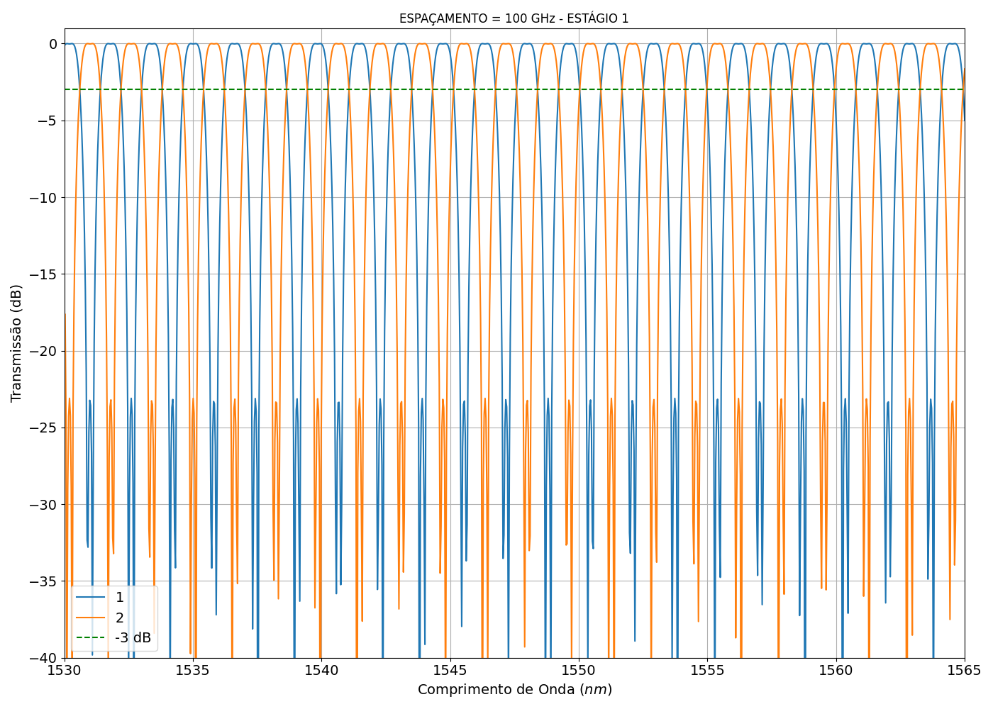
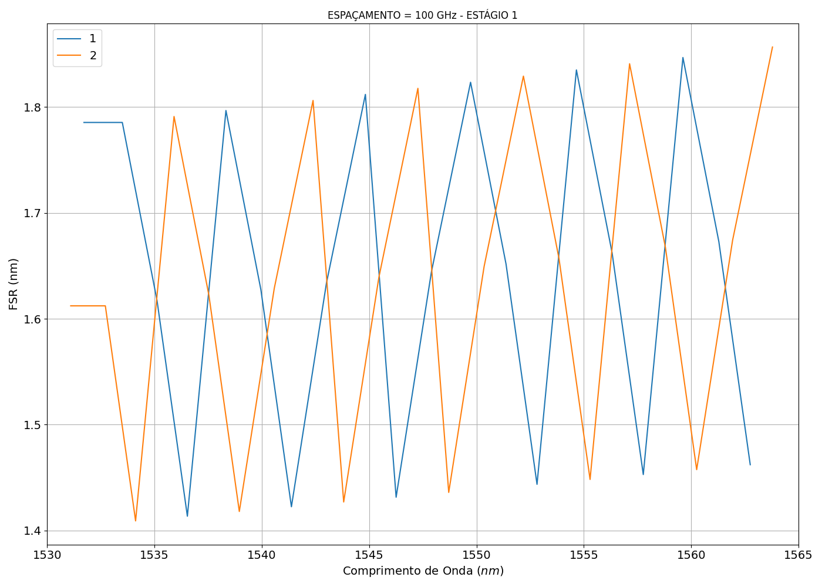
CWDM
Segunda etapa – Caso Ideal – 100 GHz.
Abaixo é apresentado o resultado para apenas o primeiro estágio. Note que esse resultado é replicado na saída, porém distribuídos em 8 canais.

Slide 8
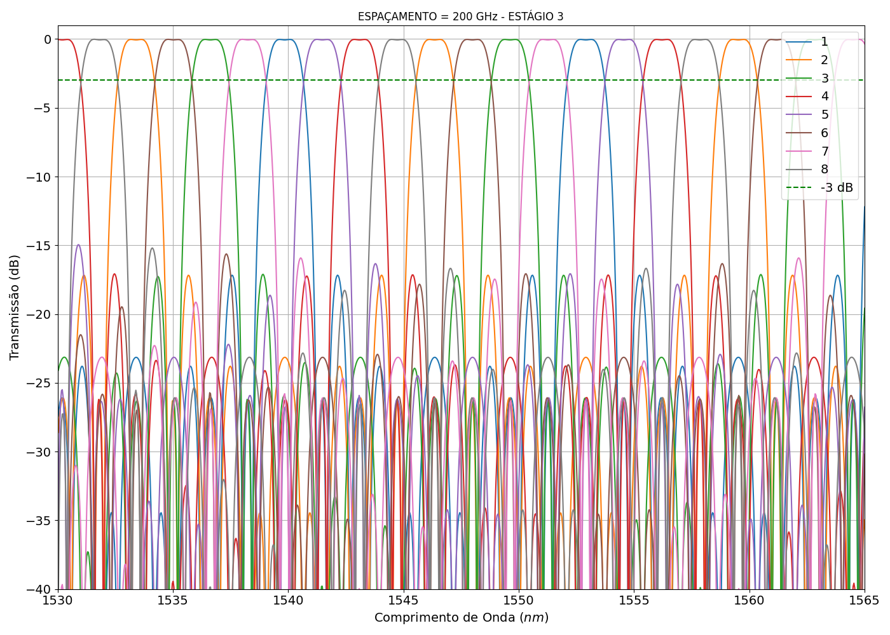
CWDM
Segunda etapa – Caso Ideal – 200 GHz.
As oito saídas obtidas são ilustradas abaixo, para espaçamento de 200 GHz.

Slide 9
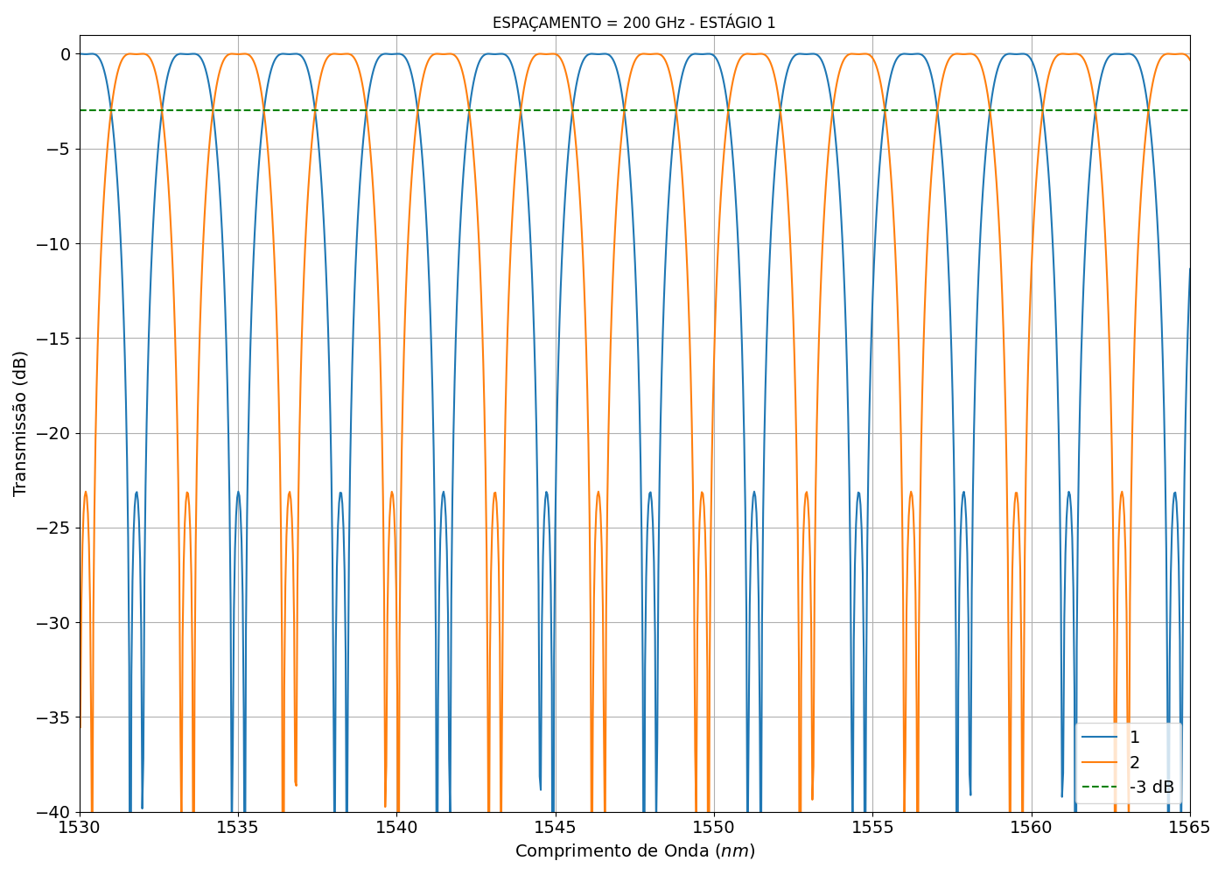
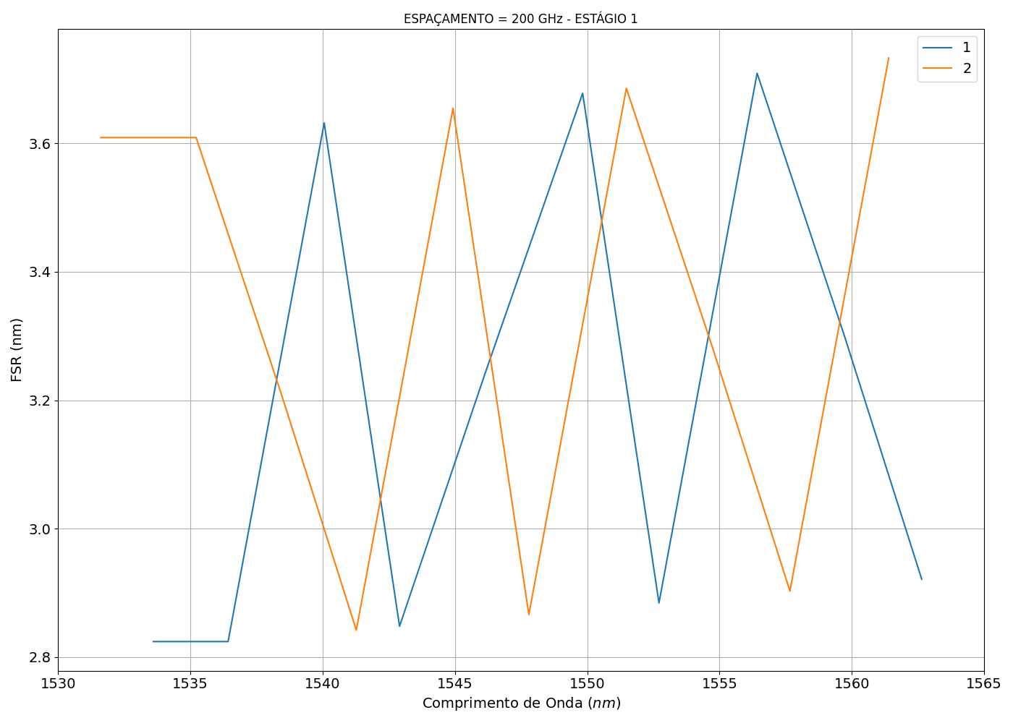
CWDM
Segunda etapa – Caso Ideal – 200 GHz.
Abaixo é apresentado o resultado para apenas o primeiro estágio. Note que esse resultado é replicado na saída, porém distribuídos em 8 canais.

Slide 10
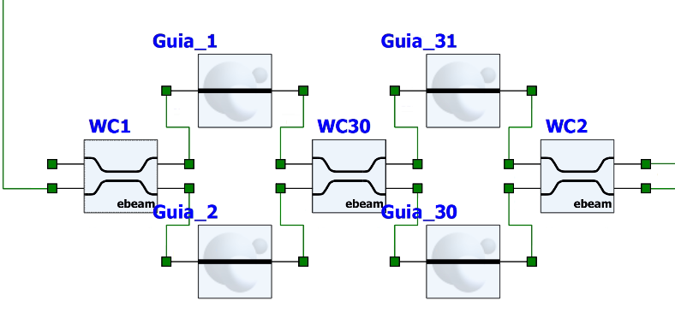
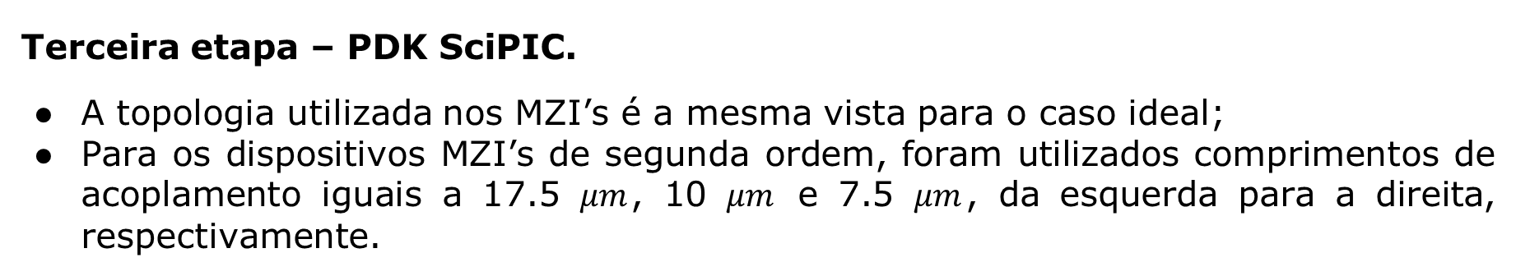
CWDM
Terceira etapa – PDK SciPIC.
A topologia utilizada nos MZI’s é a mesma vista para o caso ideal;
Para os dispositivos MZI’s de segunda ordem, foram utilizados comprimentos de acoplamento iguais a 17.5 $μm$, 10 $μm$ e 7.5 $μm$, da esquerda para a direita, respectivamente.

Slide 11
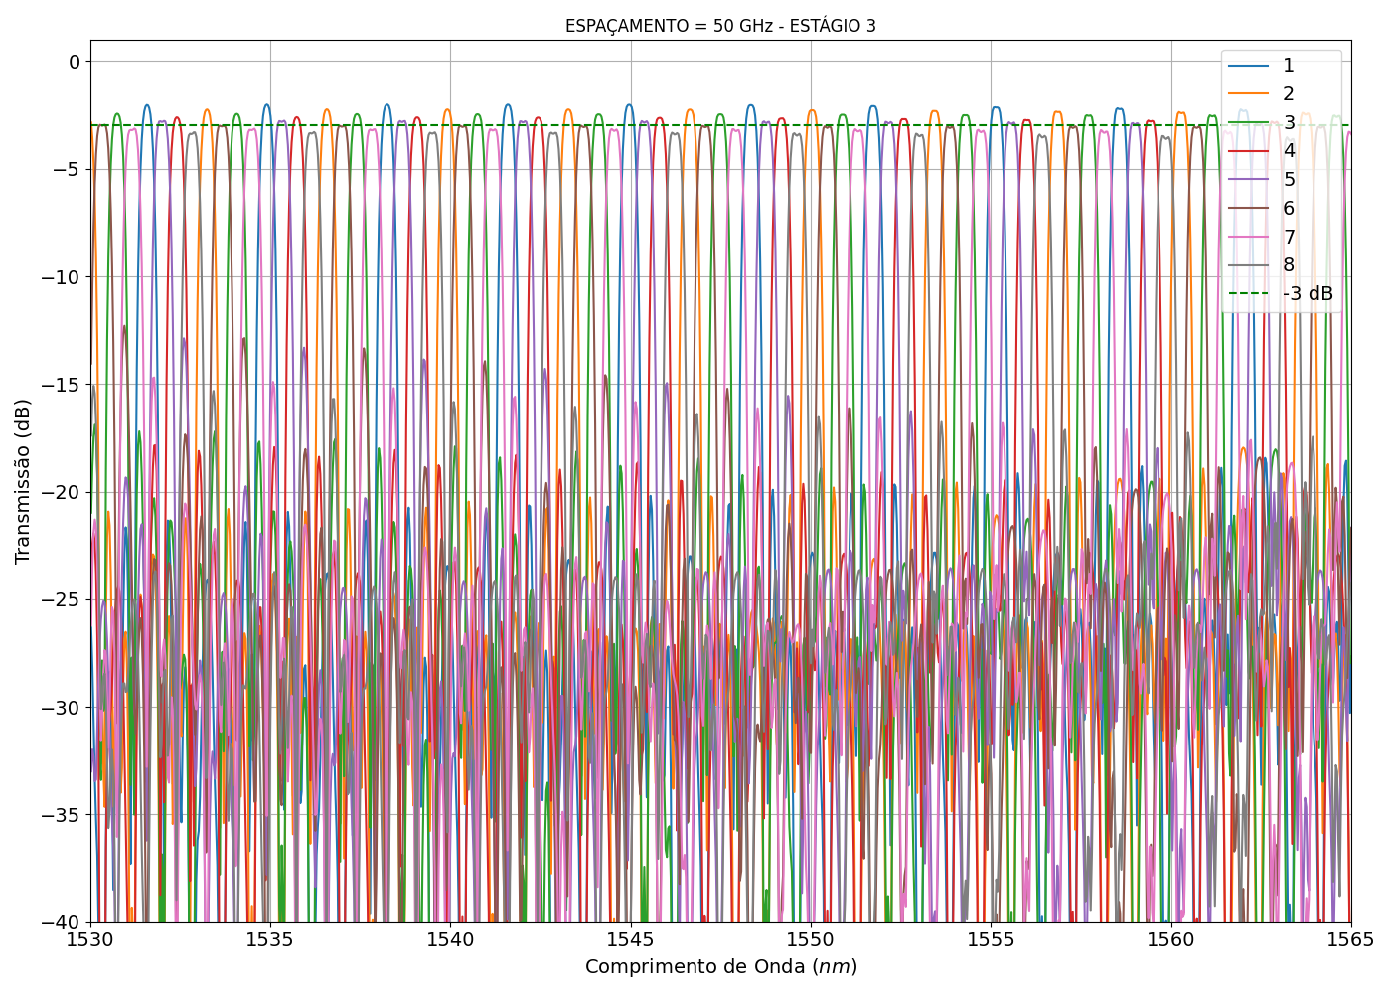
CWDM
Terceira etapa – PDK SciPIC – 50 GHz.
As oito saídas obtidas são ilustradas abaixo, para espaçamento de 50 GHz.

Slide 12
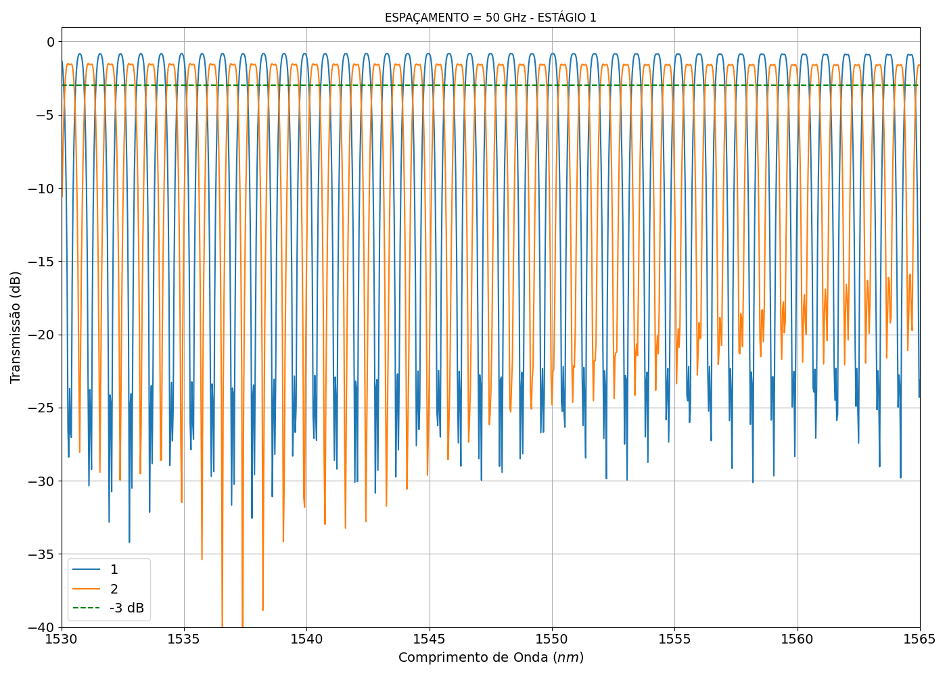
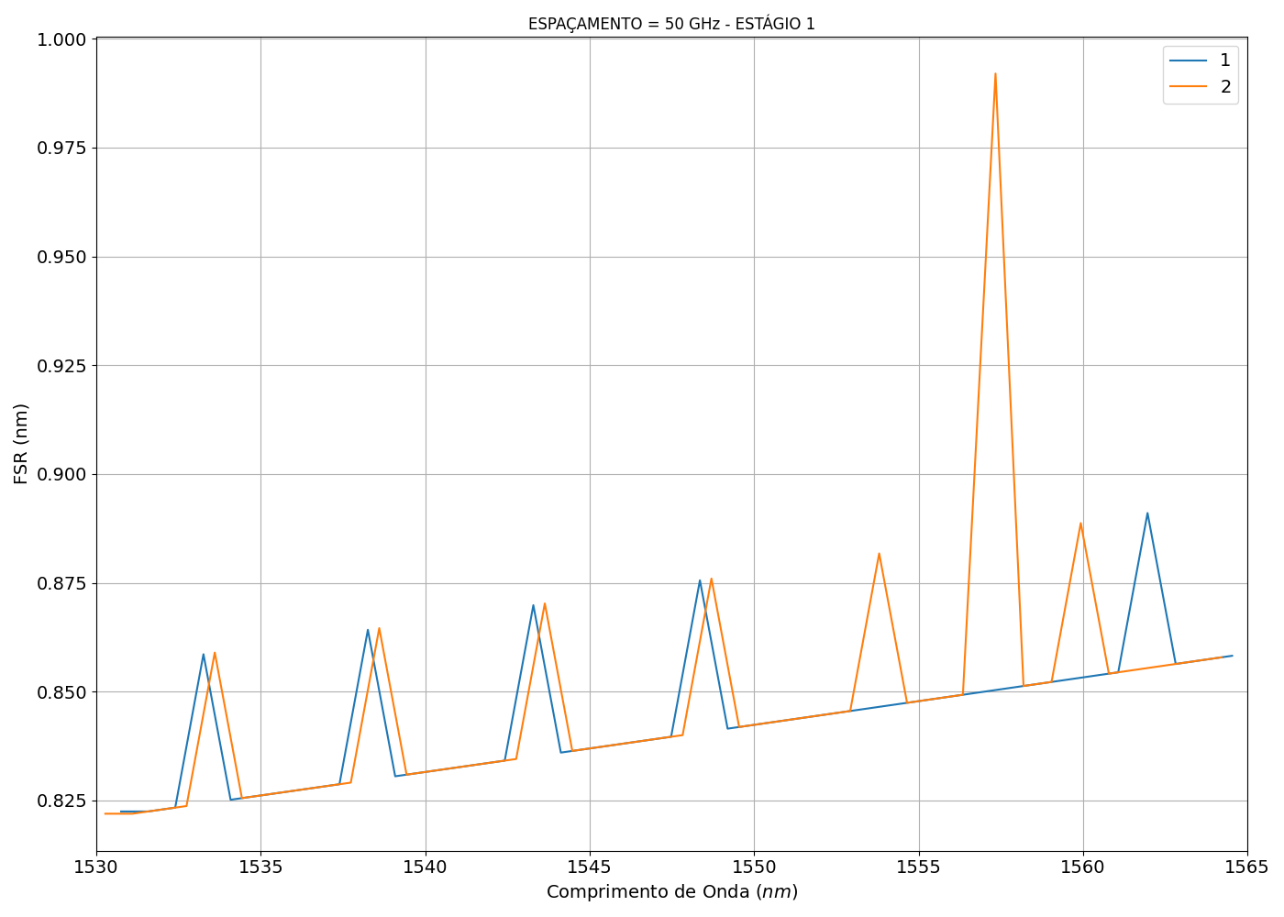
CWDM
Terceira etapa – PDK SciPIC – 50 GHz.
Abaixo é apresentado o resultado para apenas o primeiro estágio. Note que esse resultado é replicado na saída, porém distribuídos em 8 canais.

Slide 13
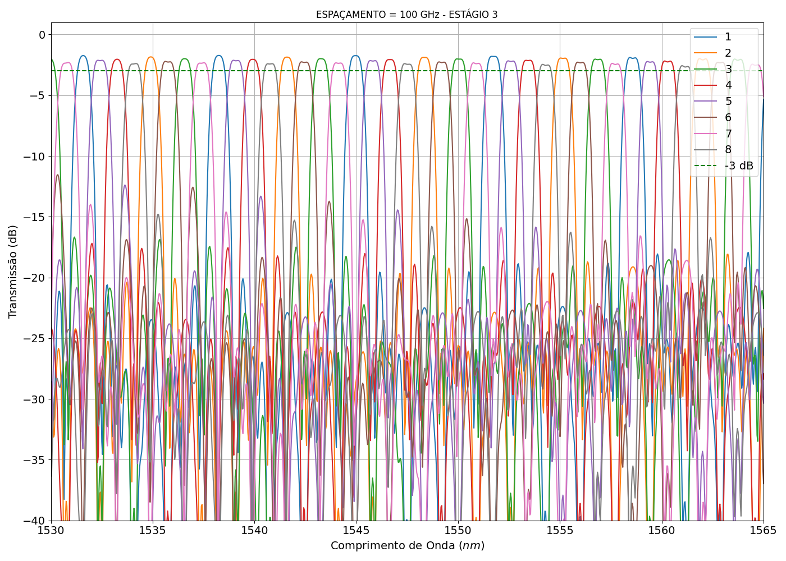
CWDM
Terceira etapa – PDK SciPIC – 100 GHz.
As oito saídas obtidas são ilustradas abaixo, para espaçamento de 100 GHz.

Slide 14
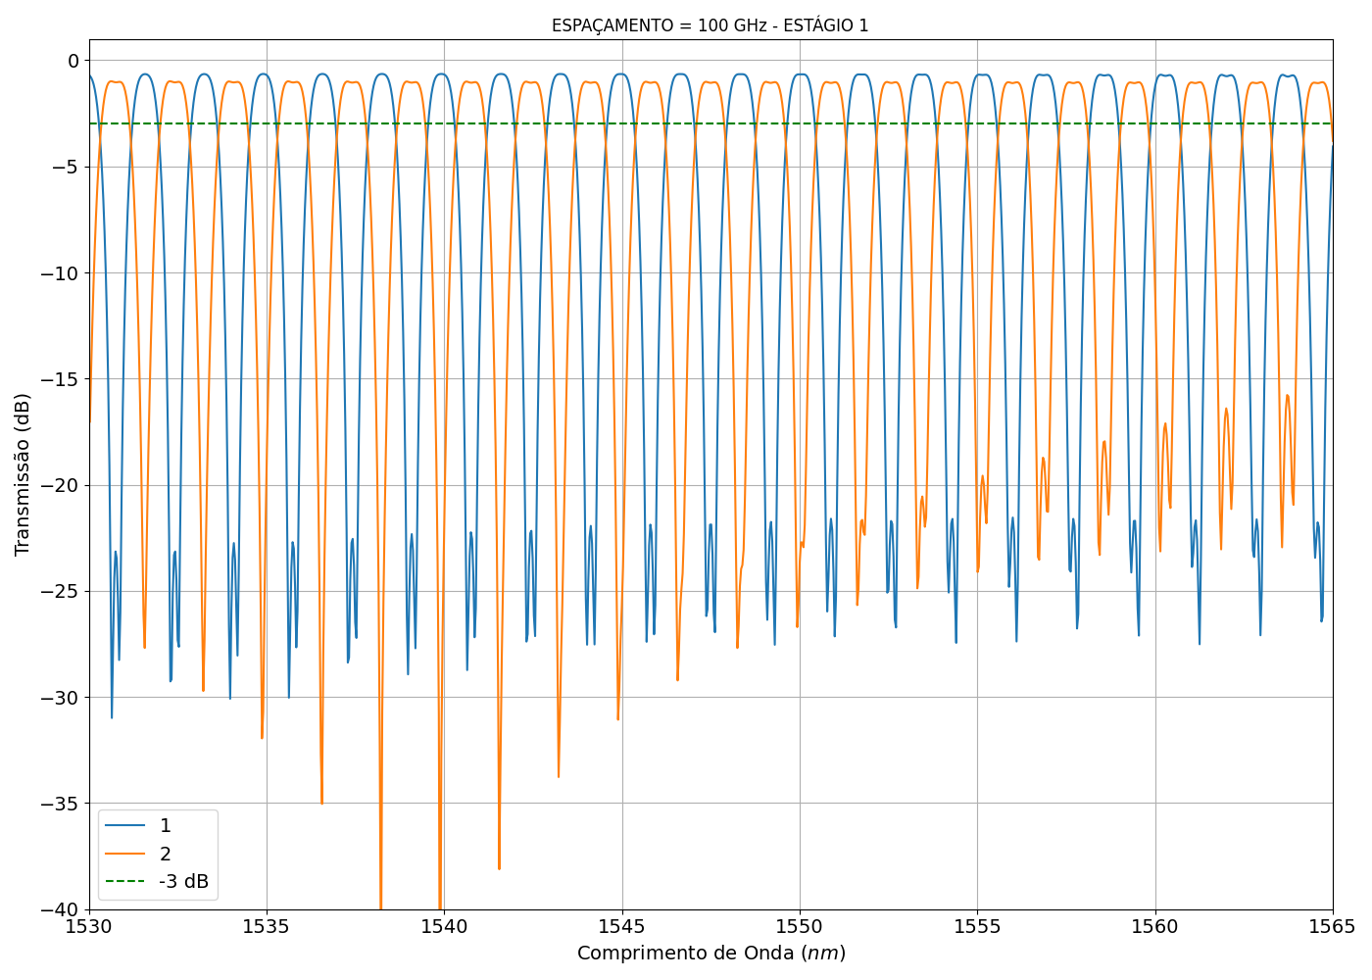
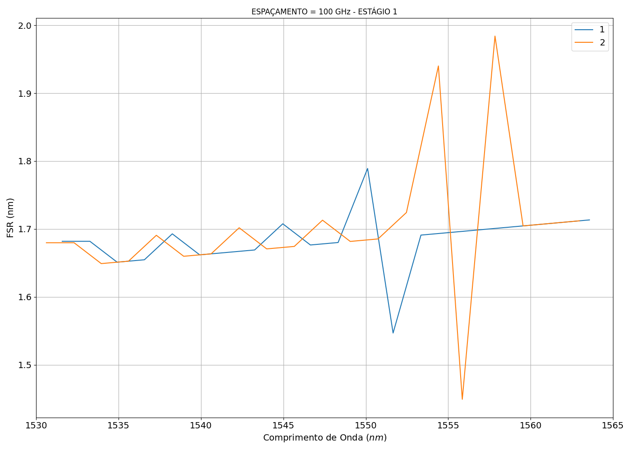
CWDM
Terceira etapa – PDK SciPIC – 100 GHz.
Abaixo é apresentado o resultado para apenas o primeiro estágio. Note que esse resultado é replicado na saída, porém distribuídos em 8 canais.

Slide 15
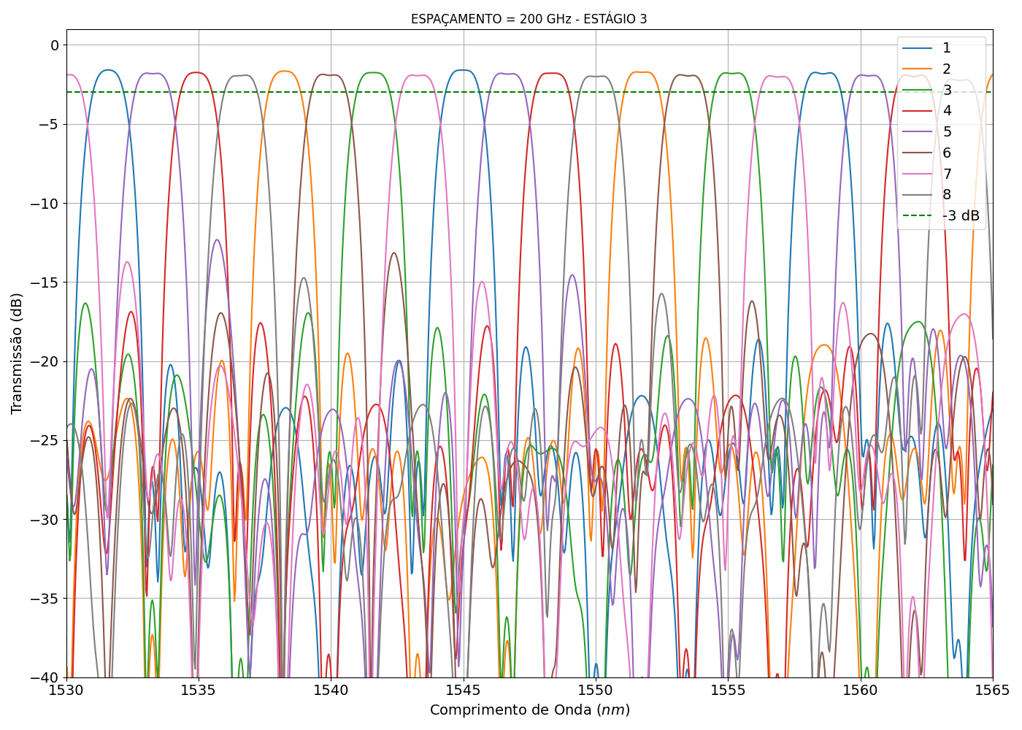
CWDM
Terceira etapa – PDK SciPIC – 200 GHz.
As oito saídas obtidas são ilustradas abaixo, para espaçamento de 200 GHz.

Slide 16
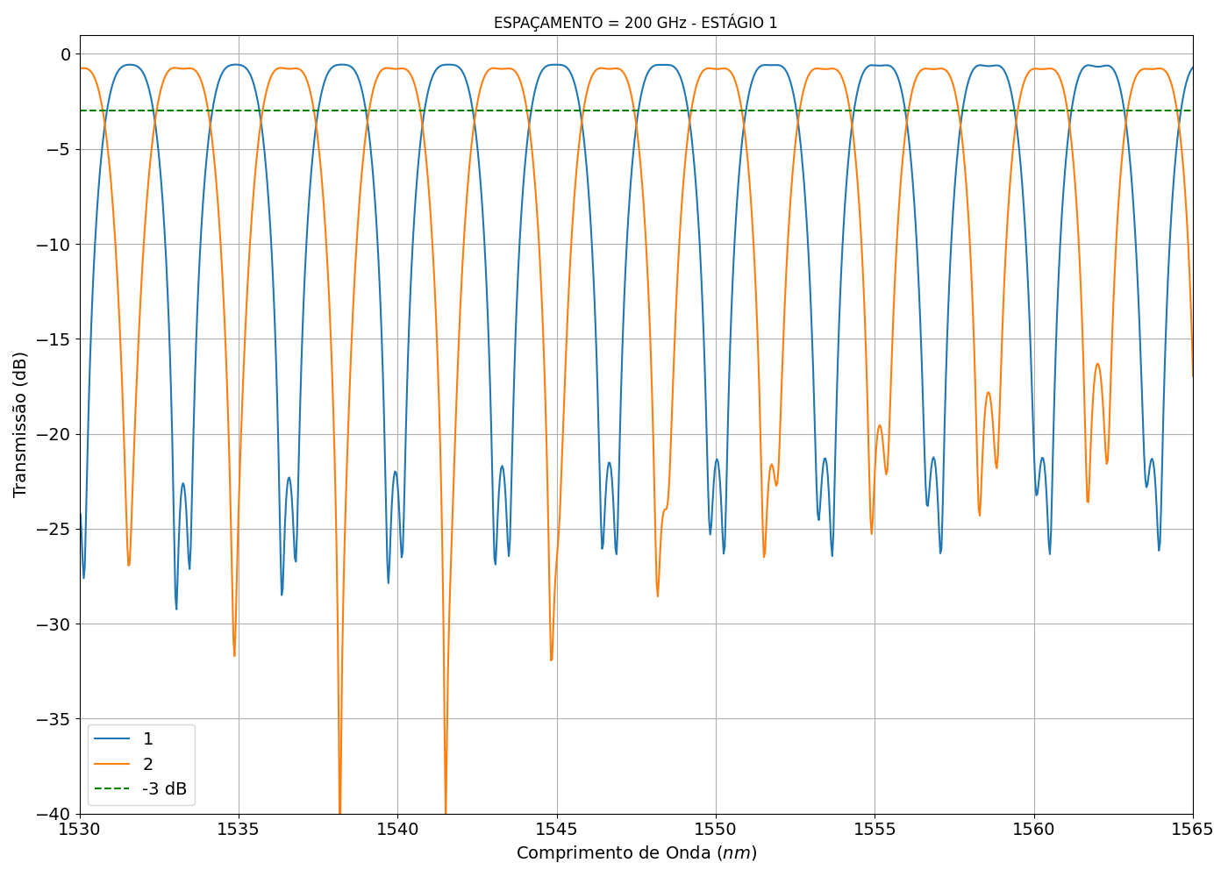
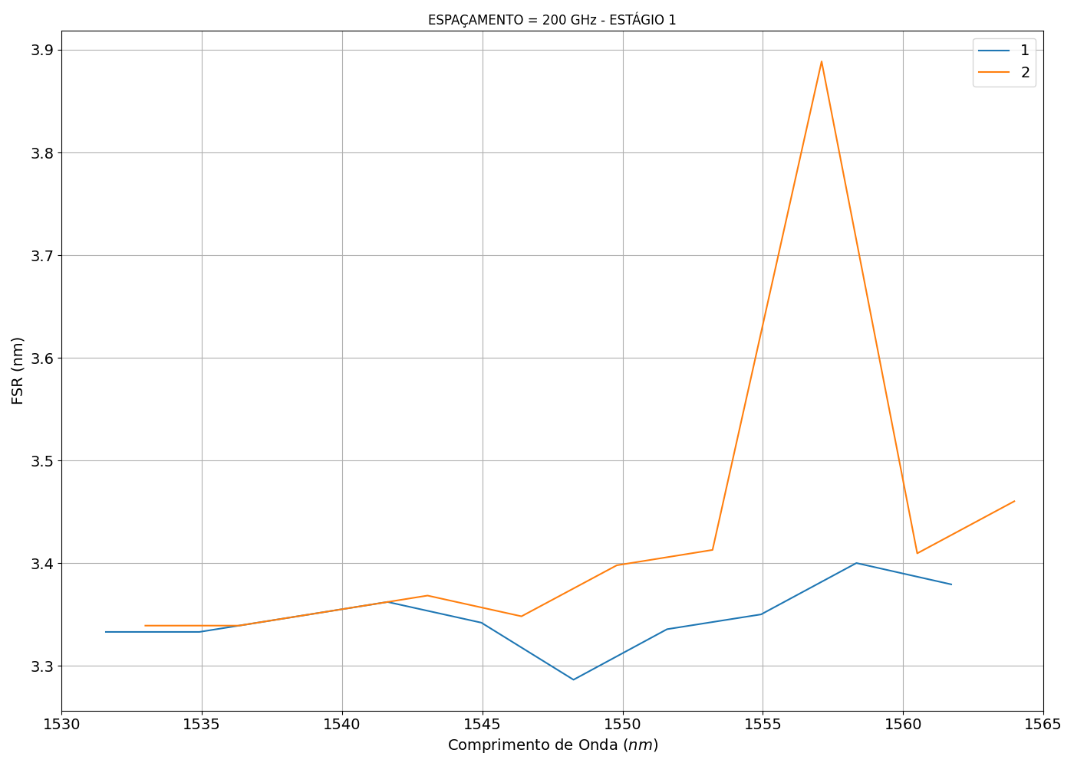
CWDM
Terceira etapa – PDK SciPIC – 200 GHz.
Abaixo é apresentado o resultado para apenas o primeiro estágio. Note que esse resultado é replicado na saída, porém distribuídos em 8 canais.

Slide 17
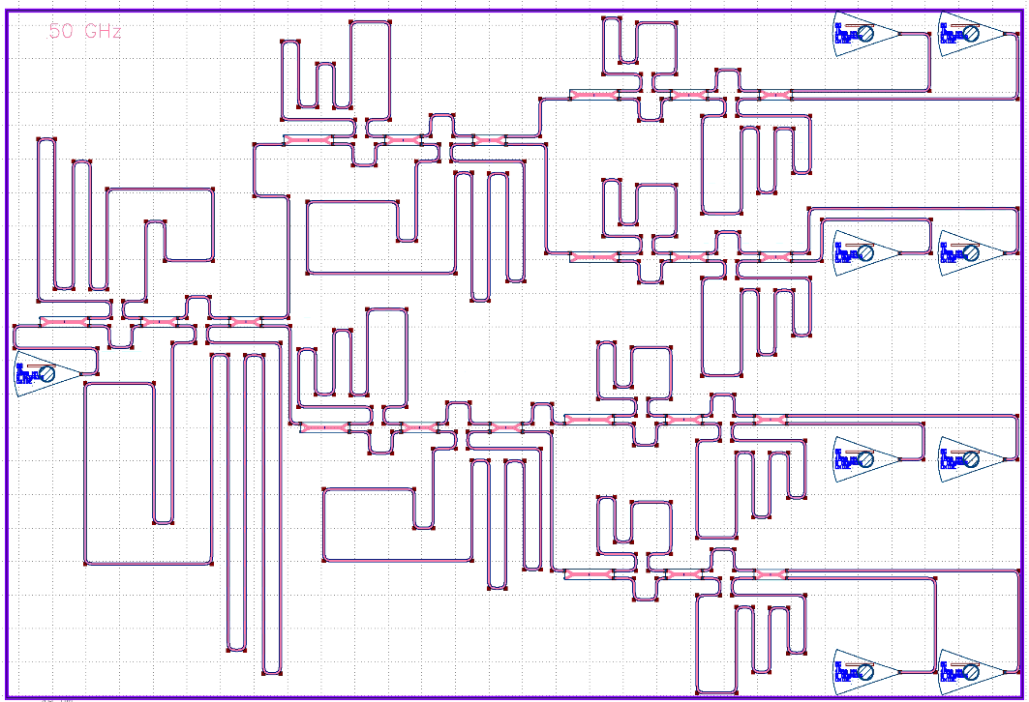
CWDM
Quarta etapa – GDS – 50 GHz.
Abaixo é apresentado o layout GDS feito para o circuito CWDM com espaçamento entre canais de 50 GHz.

Slide 18
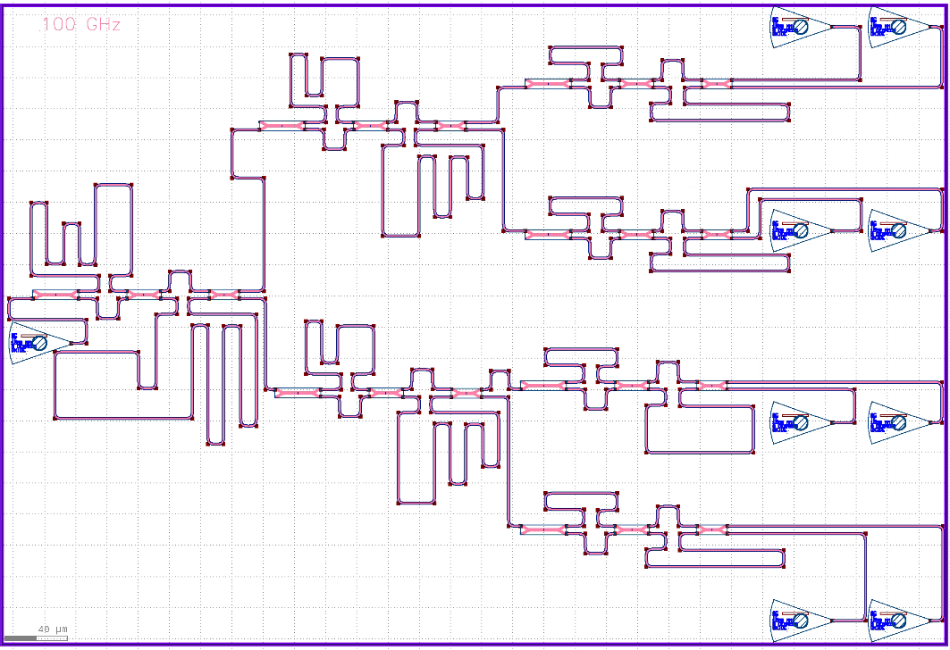
CWDM
Quarta etapa – GDS – 100 GHz.
Abaixo é apresentado o layout GDS feito para o circuito CWDM com espaçamento entre canais de 100 GHz.

Slide 19
CWDM
Quarta etapa – GDS – 200 GHz.
Abaixo é apresentado o layout GDS feito para o circuito CWDM com espaçamento entre canais de 200 GHz.

